Slide 1
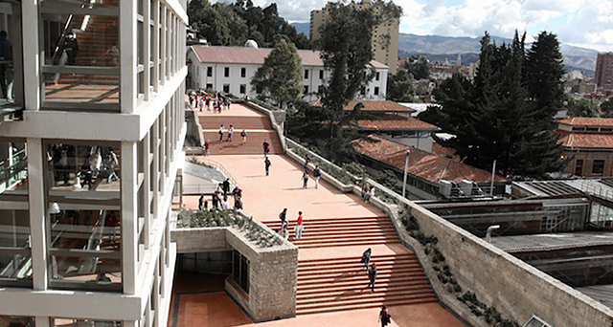

Encuentro de estudiantes nuevxs con profesorxs de Economía
2022-2

Slide 2

¿Qué piensan ustedes que hacen los economistas?
¿Qué los distingue de otras profesiones?

Slide 3
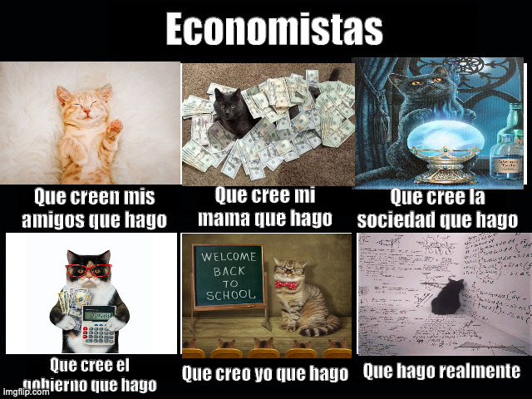

Slide 4
1. “Real Wages and the Business Cycle: Accounting for
Worker, Firm, and Job Title Heterogeneity”
2. “Losing my religion: The effects of religious scandals on religious
participation and charitable giving.”
3. “Can we stay one step ahead of cheaters? A field experiment in proctoring online open book exams”
4. “Sporting Events, Emotional Cues, and Crime: Spatial And Temporal Evidence From Brazilian Soccer Games”

Slide 5
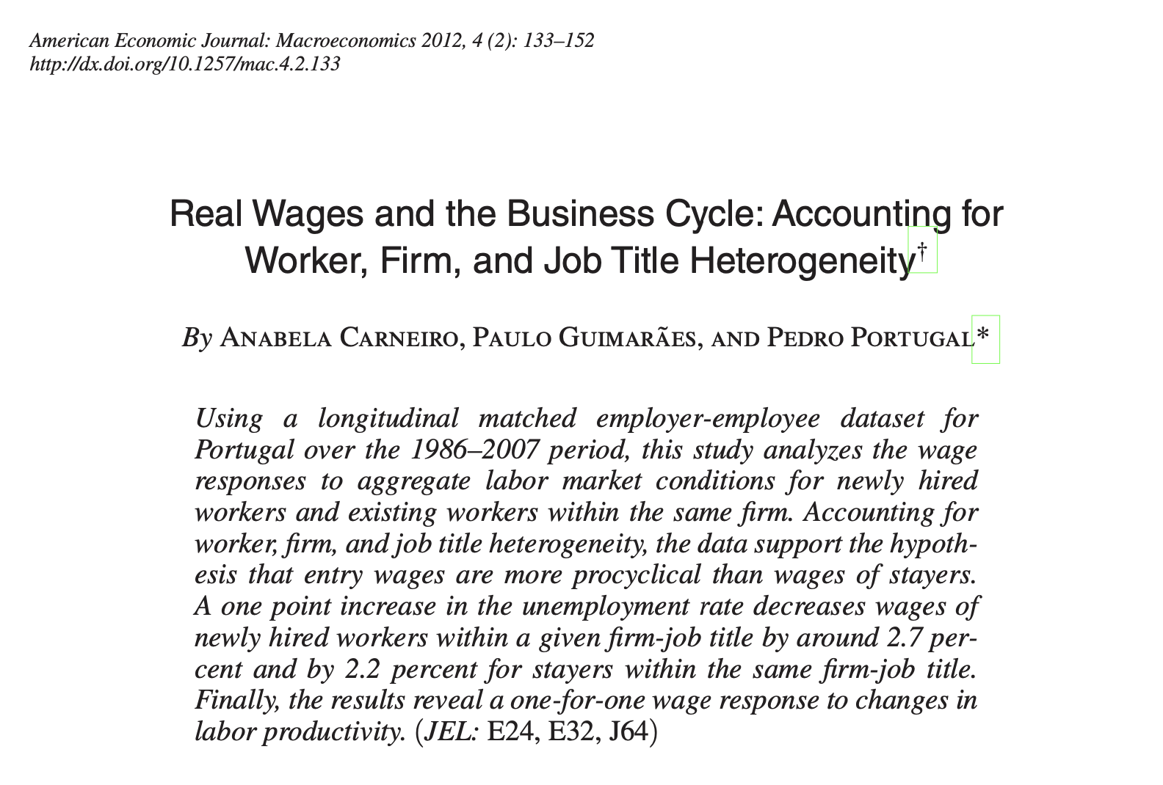

Slide 6
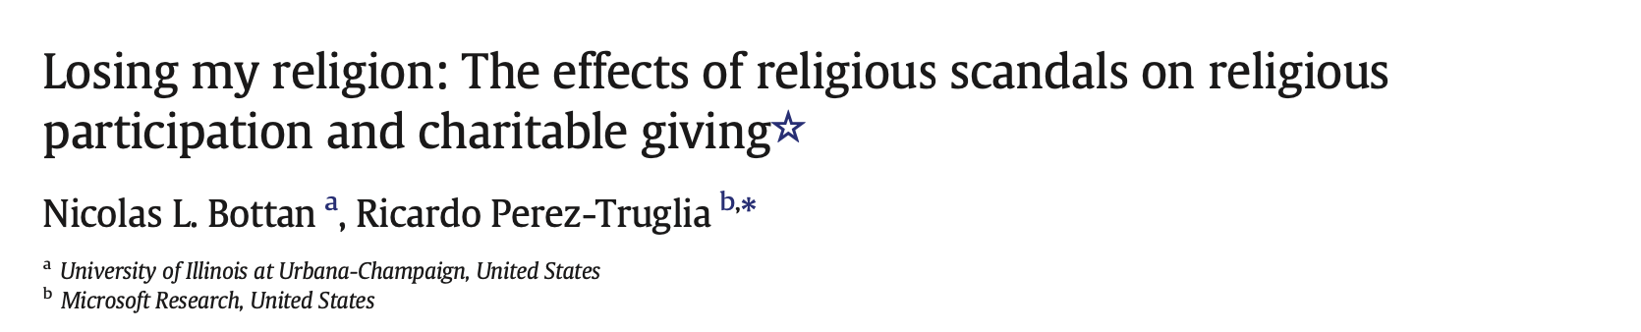

Slide 7
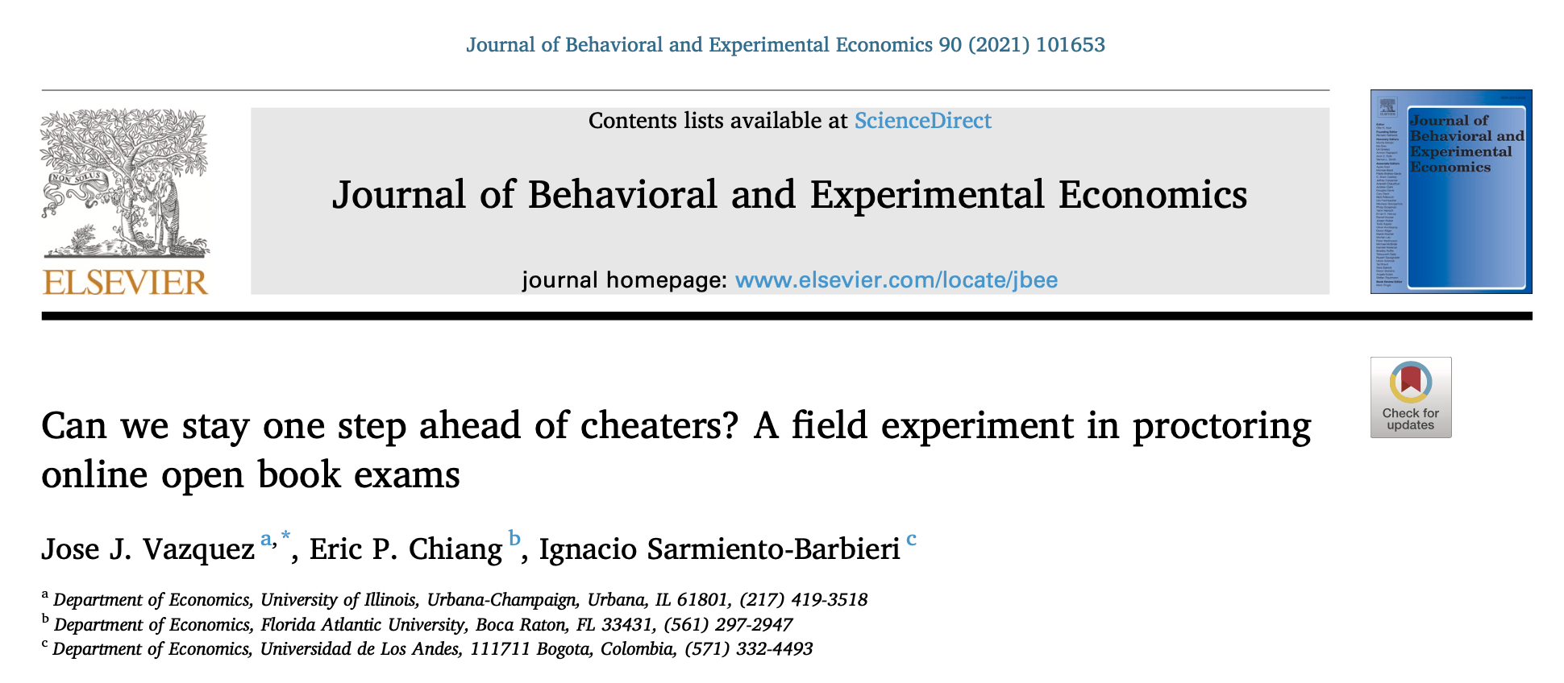

Slide 8
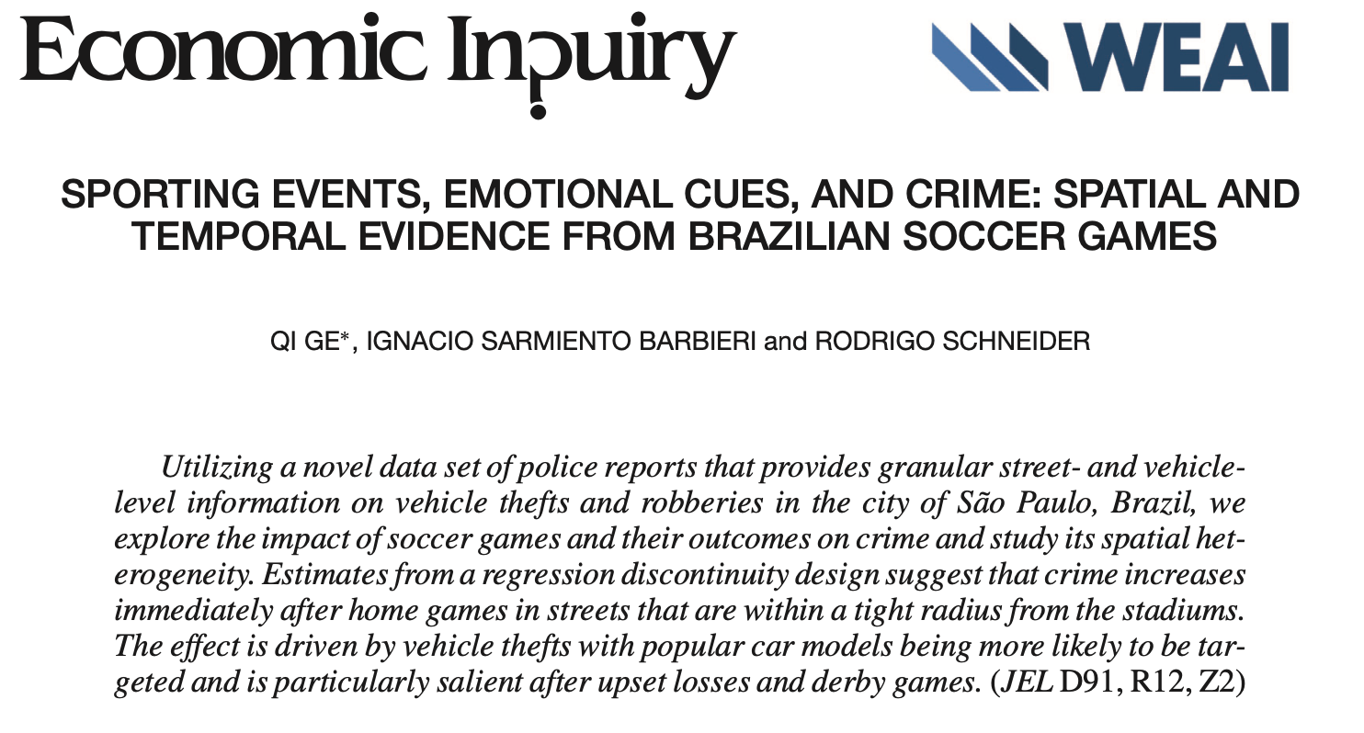

Slide 9
¿Quién soy yo?
Ignacio Sarmiento Barbieri
https://ignaciomsarmiento.github.io/
i.sarmiento@uniandes.edu.co
Intereses:
Economía Pública y Urbana.
Economía del Crimen.
Econometría Aplicada, Big Data y Machine Learning.
Mis Cursos
Haciendo Economía
Big Data and Machine Learning for Applied Economics
Aprendizaje de Maquinas No Supervizado

Slide 10
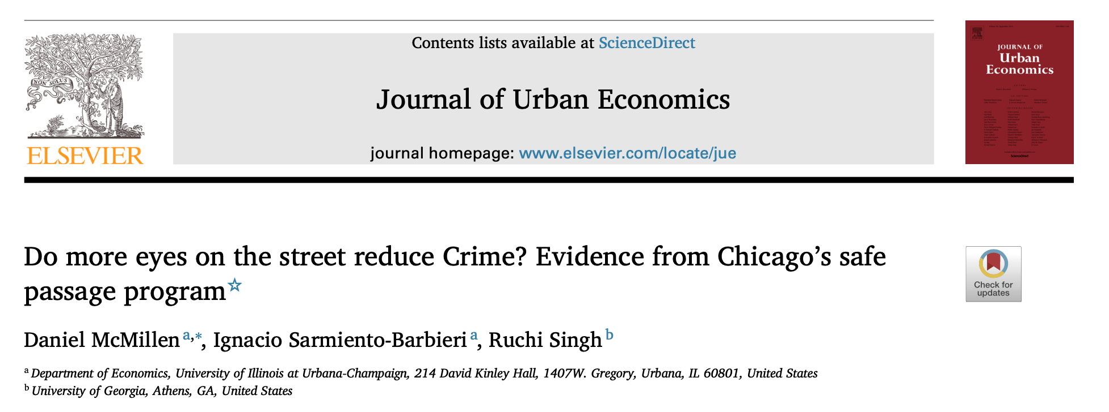

Slide 11


Slide 12
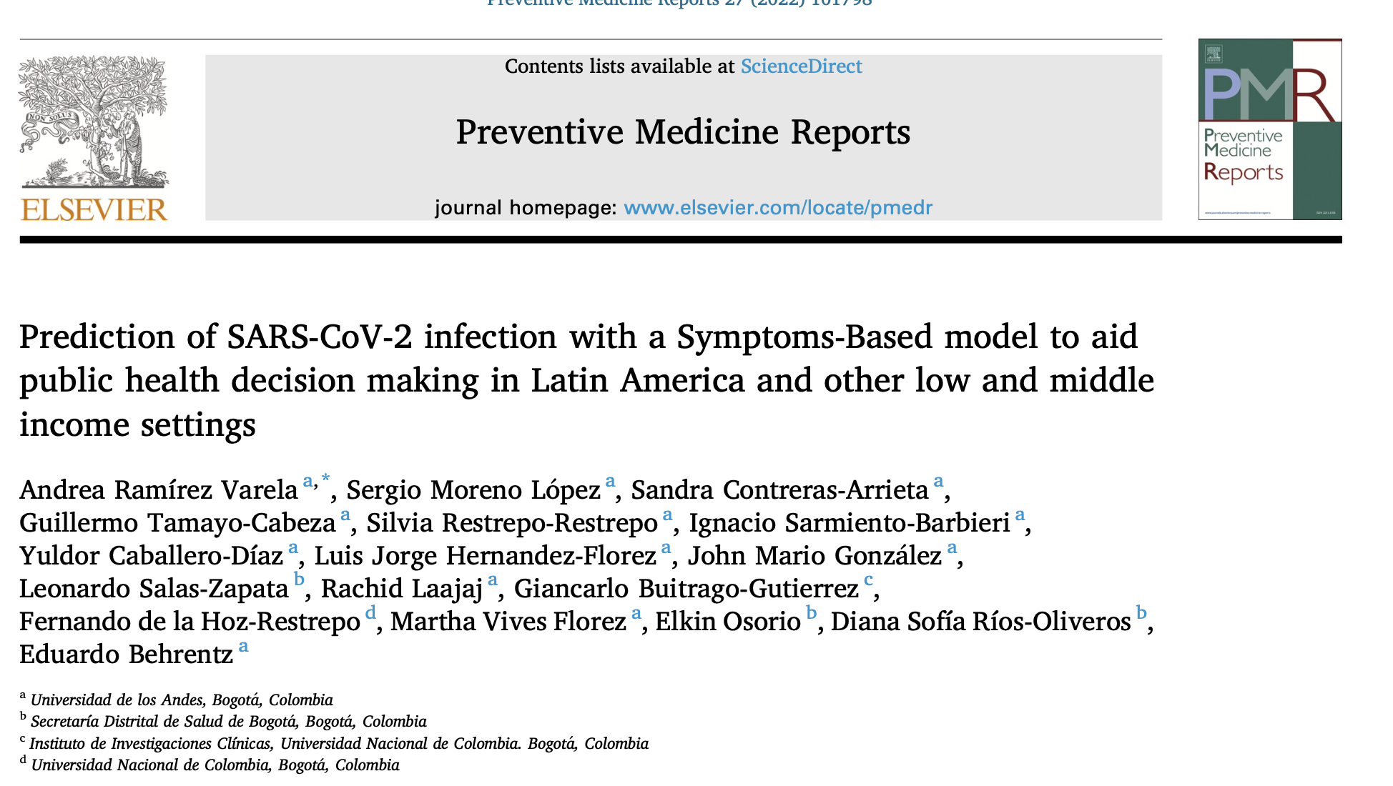

Slide 13
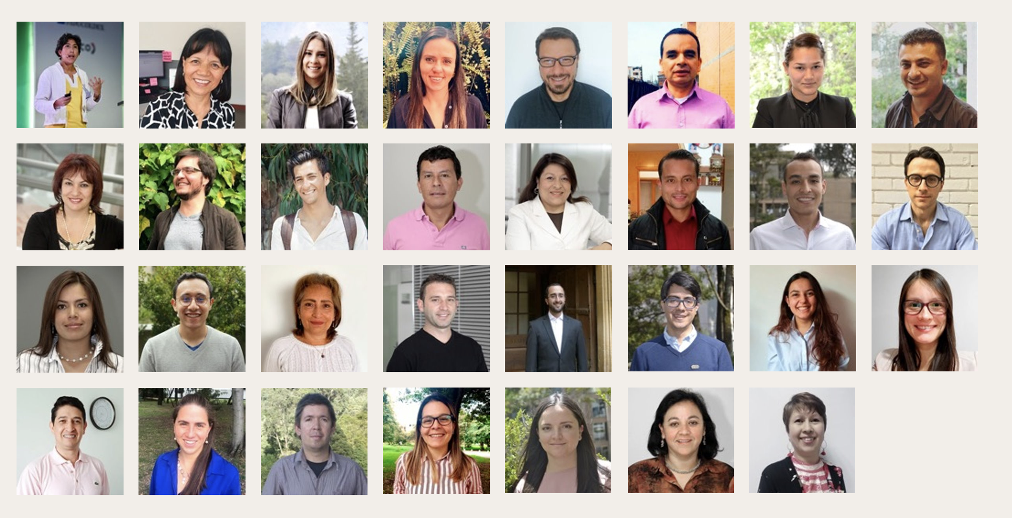
Equipo Administrativo

Slide 14
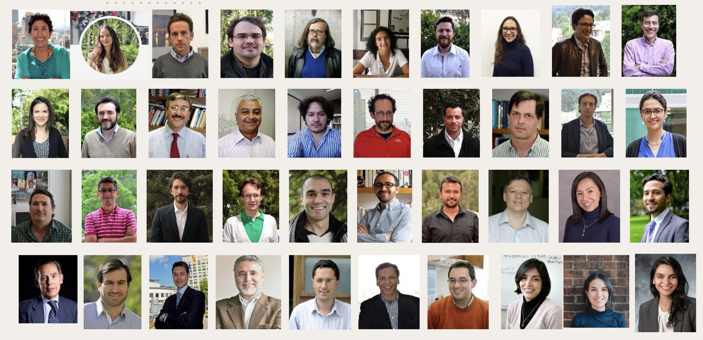
Los profes

Slide 15
Cuéntenme un poco de ustedes
Su nombre y como le gusta que le llamen
De donde y que colegio vienen (todavía no conozco todas las ciudades, y menos idea de los colegios 🙃 )
¿ Qué los llevó a estudiar economía? ¿Pensaron en otra carrera?
¿ Qué le gusta hacer en su tiempo libre?
¿ Que quieren ser cuando sean “grandes”?

Slide 16
Actividad:
¿Cuál es LA pregunta que usted quisiera resolver estudiando economía?

Slide 17
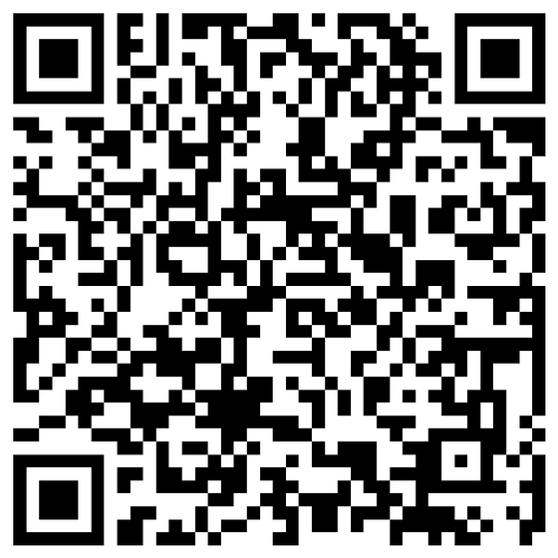
¿Cuál es LA pregunta que usted quisiera resolver estudiando economía?
1.Escriba la pregunta en los dos papeles que entregamos.
2.Meta uno de esos papeles en el sobre y marque el sobre con su nombre completo.
3.El otro papel déjelo por fuera del sobre. No necesita marcarlo.
4.Entréguele todo al profesorx que está con usted.
5.Diligencie el forms (escanear código QR).

Slide 18
Retos de economistas para el siglo XXI

Slide 19
¿Cuál desafío de la sociedad para el siglo XXI debería ser el más urgente para los economistas?​
Opciones
Automatización y tecnología.​
Cambio climático.​
Desigualdad.​
Desarrollo económico.​
Estabilidad financiera.​
Cambio demográfico.​
Comercio y globalización.​
Desempleo.

Slide 20
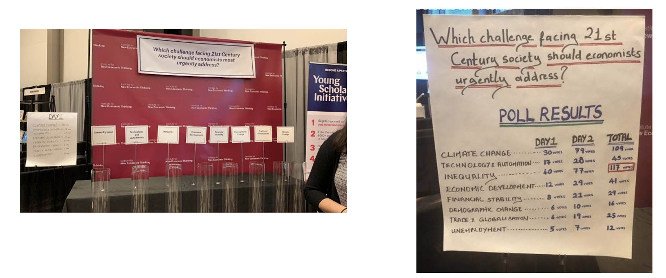
¿Cuál desafío de la sociedad para el siglo XXI debería ser el más urgente para los economistas?​

